Slide 1
Chap12. 데이터 정의어
12-1 객체를 생성, 변경, 삭제하는 데이터 정의어
12-2 테이블을 생성하는 CREATE
12-3 테이블을 변경하는 ALTER
12-4 테이블 이름을 변경하는 RENAME
12-5 테이블의 데이터를 삭제하는 TRUNCATE
12-6 테이블을 삭제하는 DROP

Slide 2
12-1 객체를 생성, 변경, 삭제하는 데이터 정의어
데이터 정의어
CREATE
ALTER
RENAME
TRUNCATE
DROP

Slide 3
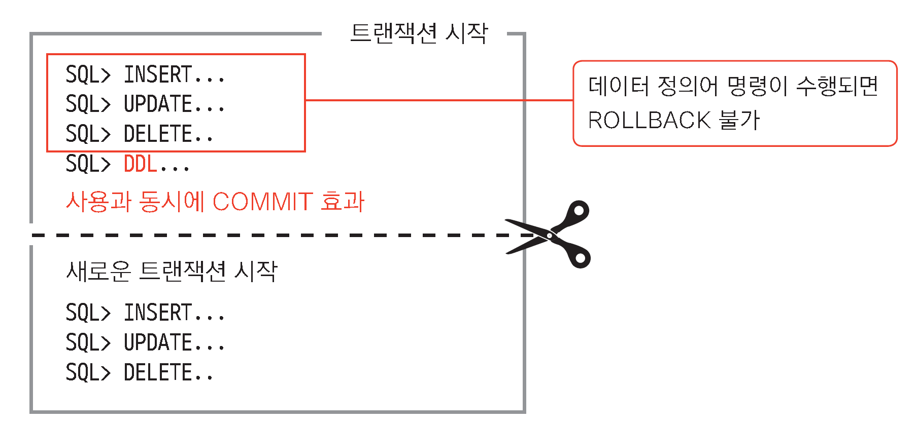
12-1 객체를 생성, 변경, 삭제하는 데이터 정의어
데이터 정의어를 사용할 때 유의점
AUTO COMMIT

Slide 4
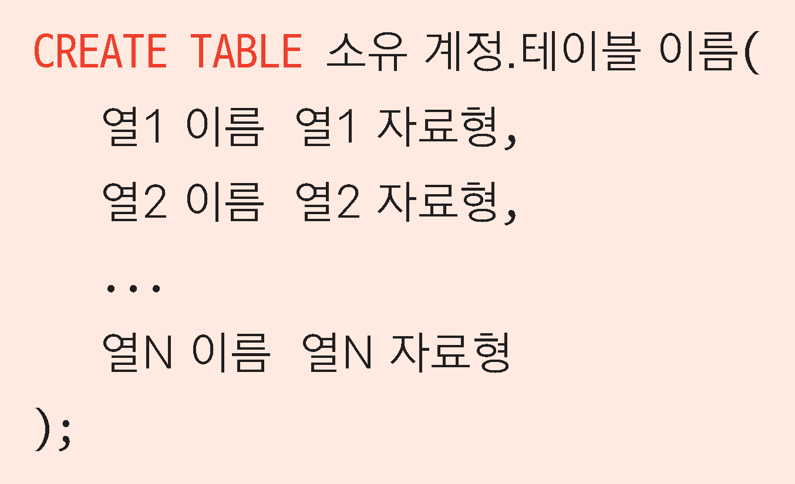
12-2 테이블을 생성하는 CREATE
기본 형식

Slide 5
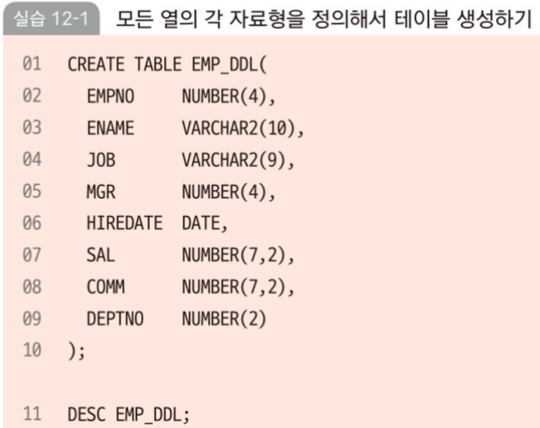
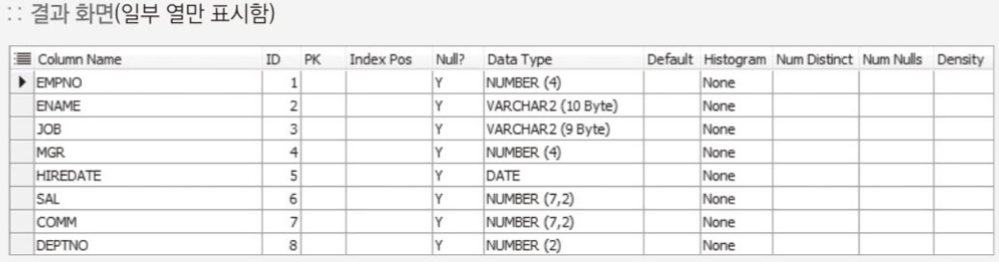
12-2 테이블을 생성하는 CREATE
기본 형식

Slide 6
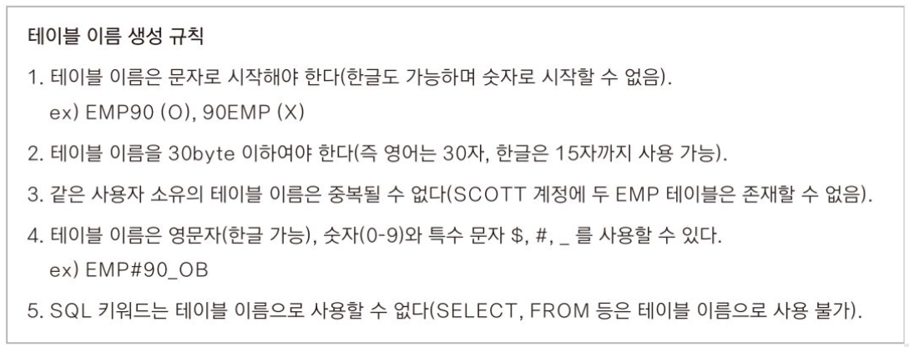
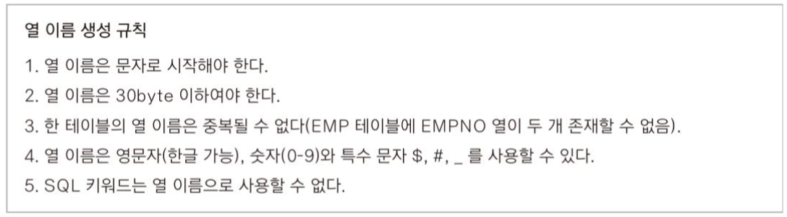
12-2 테이블을 생성하는 CREATE
테이블 이름 생성규칙

Slide 7
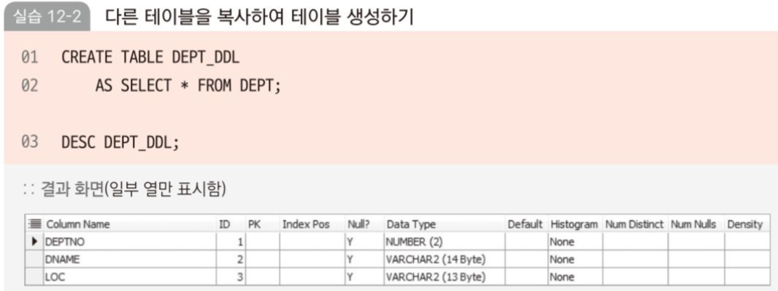
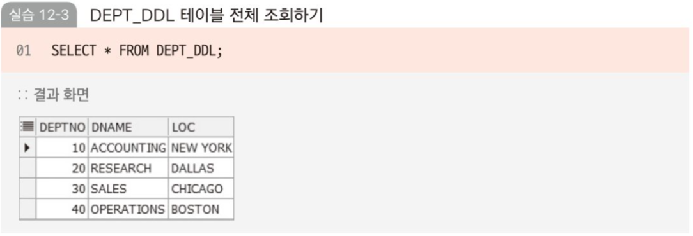
12-2 테이블을 생성하는 CREATE
기존 테이블 열 구조와 데이터를 복사하여 새 테이블 생성하기
SELECT문 사용

Slide 8
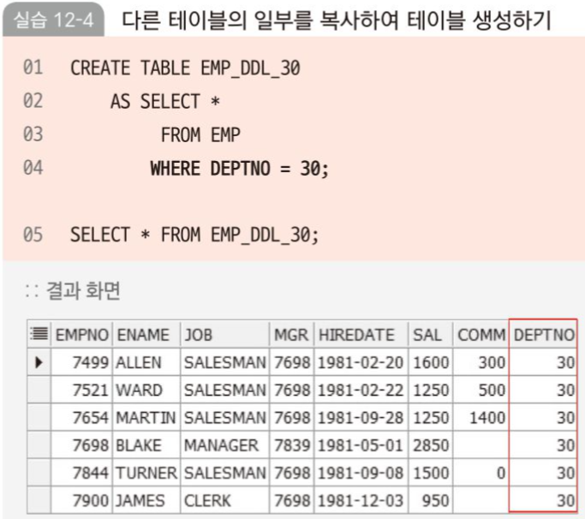
12-2 테이블을 생성하는 CREATE
기존 테이블 열 구조와 데이터를 복사하여 새 테이블 생성하기
SELECT문 사용

Slide 9
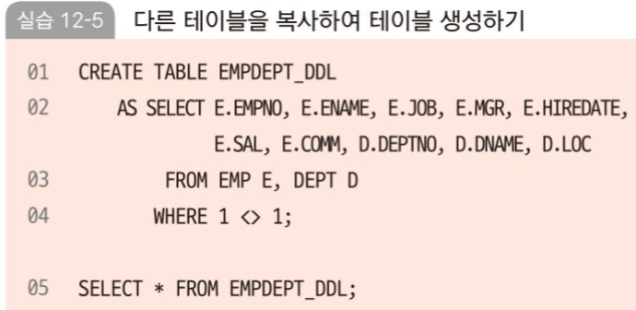
12-2 테이블을 생성하는 CREATE
기존 테이블의 열 구조만 복사하여 새 테이블 생성하기
조건식이 항상 false인 WHERE절 사용

Slide 10
12-3 테이블을 변경하는 ALTER
ADD : 테이블에 열 추가
RENAME : 테이블의 열 이름 변경
MODIFY : 테이블의 열 자료형을 변경
DROP : 테이블의 특정 열을 삭제

Slide 11
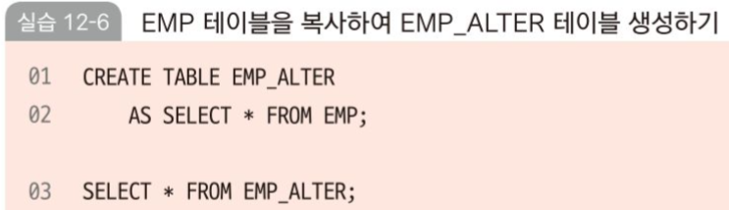
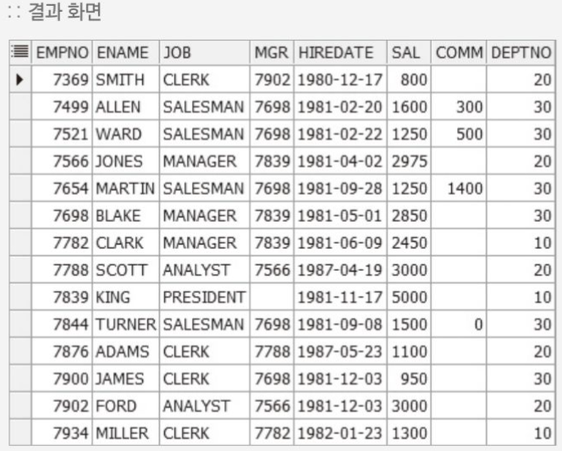
12-3 테이블을 변경하는 ALTER
예제 테이블 생성

Slide 12
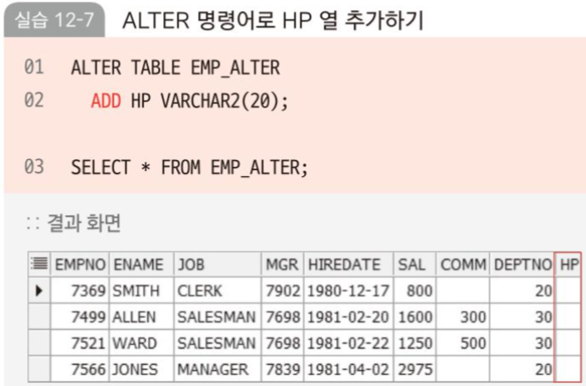
12-3 테이블을 변경하는 ALTER
ADD : 테이블에 열 추가

Slide 13
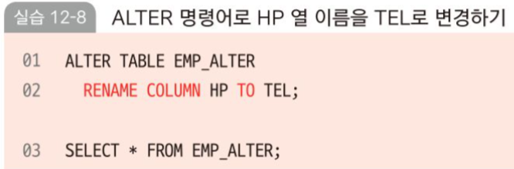
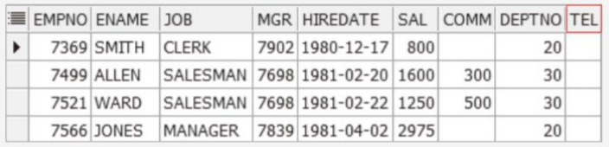
12-3 테이블을 변경하는 ALTER
RENAME : 테이블의 열 이름 변경

Slide 14
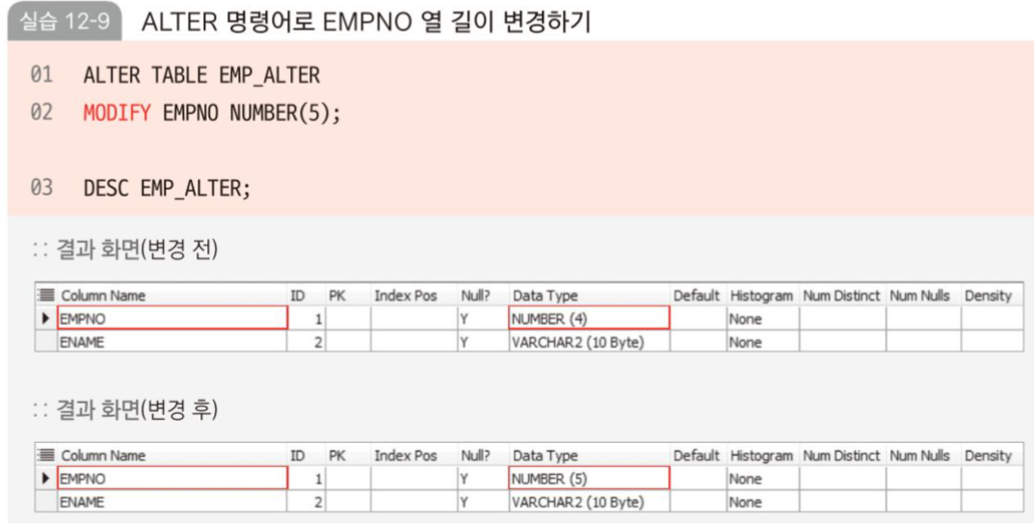
12-3 테이블을 변경하는 ALTER
MODIFY : 테이블의 열 자료형을 변경

Slide 15
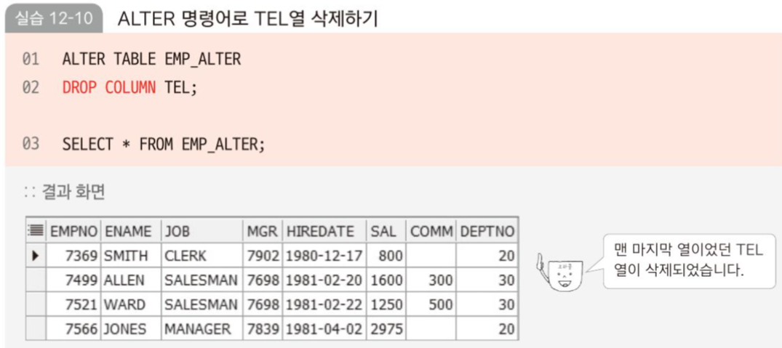
12-3 테이블을 변경하는 ALTER
DROP : 테이블의 특정 열을 삭제

Slide 16
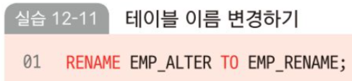
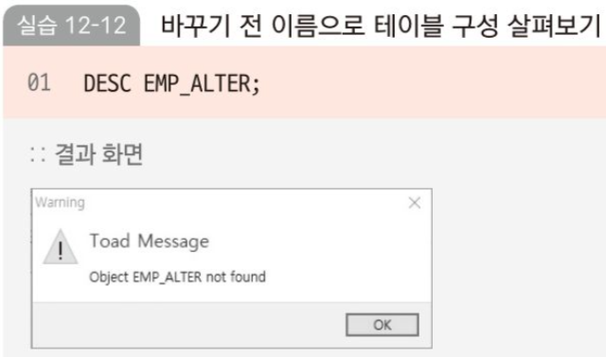
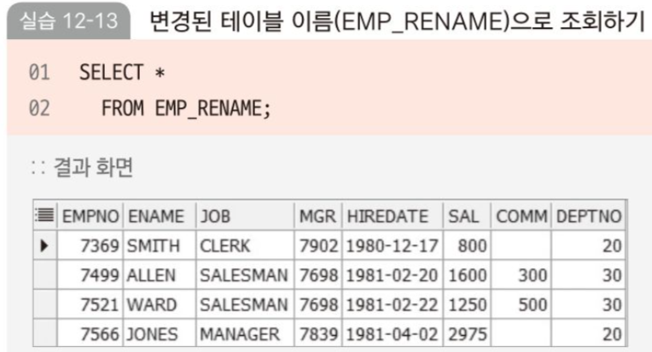
12-4 테이블 이름을 변경하는 RENAME
RENAME
변경 후 본래의 테이블 이름은 사용 불가

Slide 17
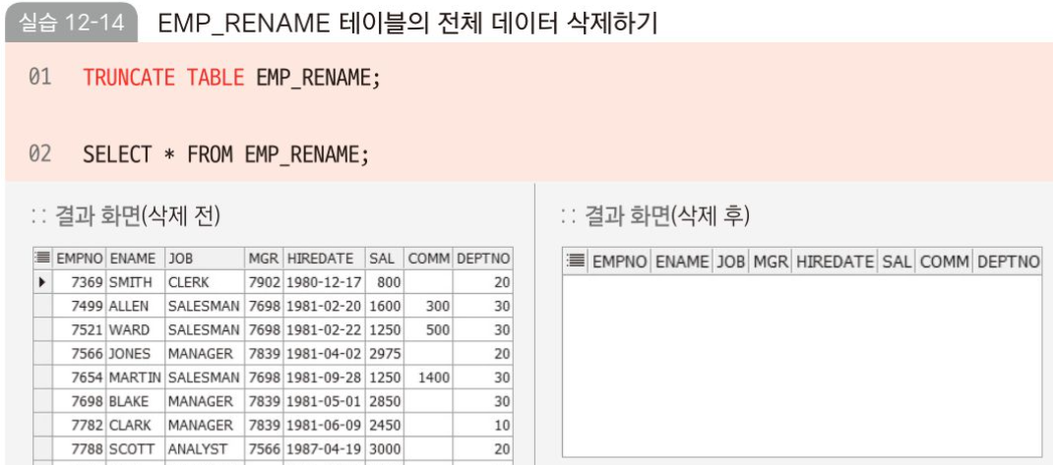
12-5 테이블의 데이터를 삭제하는 TRUNCATE
TRUNCATE
WHERE절을 사용하지 않은 DELETE문
테이블의 전체 데이터를 삭제
DDL문이므로 ROLLBACK 불가
DELETE문으로도 수행가능 – ROLLBACK 가능

Slide 18
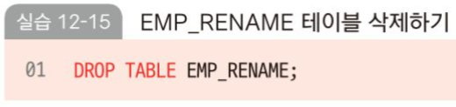
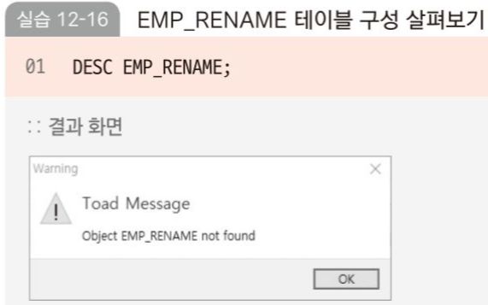
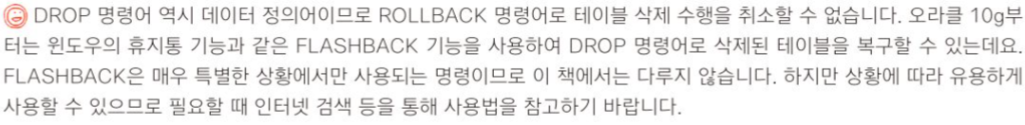
12-6 테이블을 삭제하는 DROP
DROP
테이블과 저장된 데이터 모두 삭제

